Slide 1
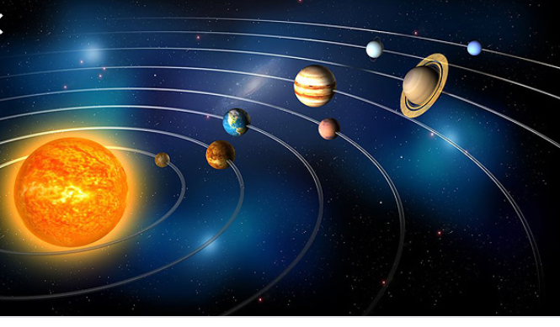

Slide 2
Задание №1

Slide 3
Задание №2

Slide 4
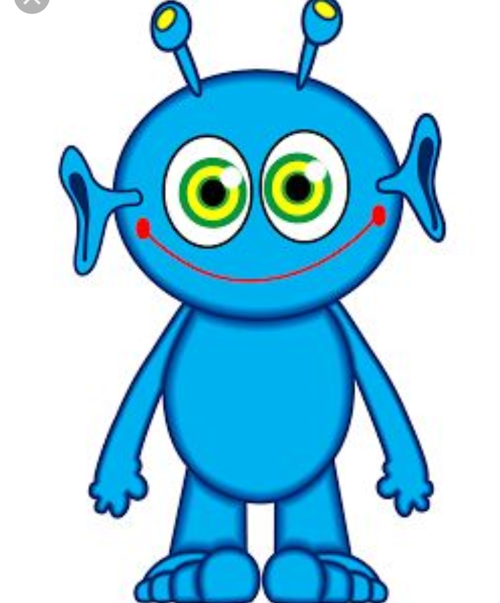
Физминутка с Гугушей

Slide 5
Планета Альфа

